Slide 1


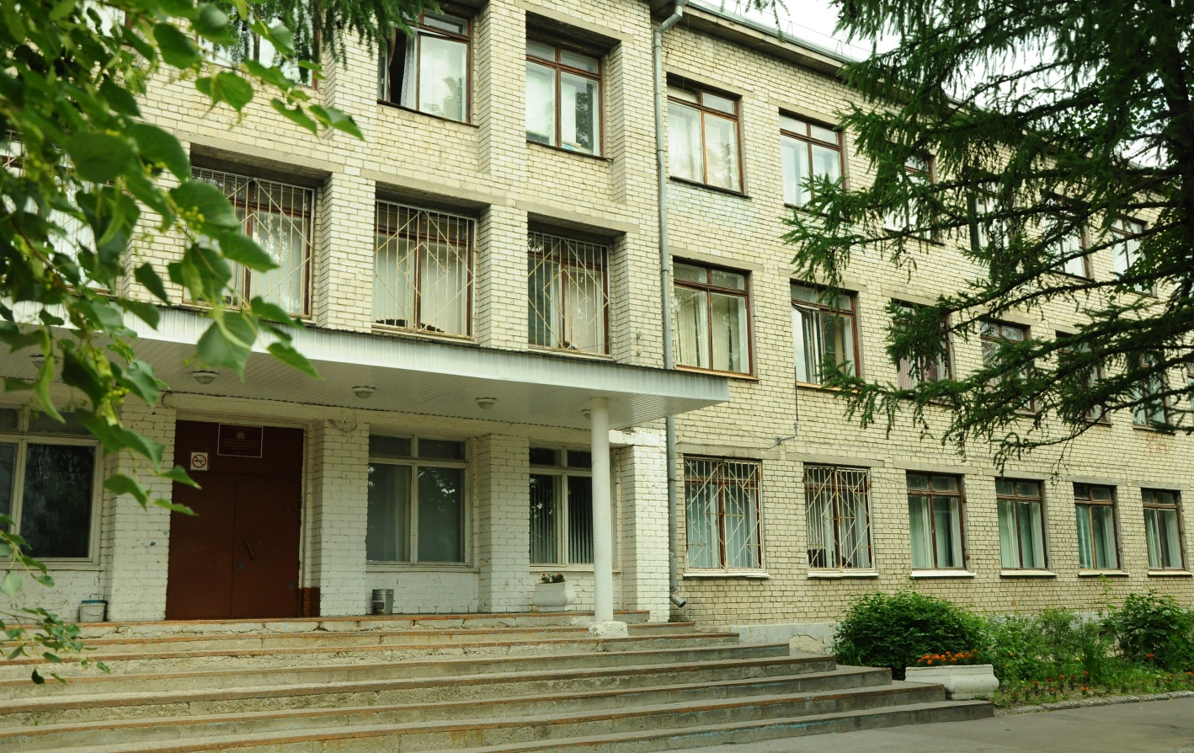

Проектирование организационно-управленческих условий перевода школы в эффективный режим функционирования.
В рамках муниципальной программы повышения качества образования школ с нестабильными результатами по итогам ГИА.
МБОУ «Школа №171»
Автозаводского района
города Нижнего Новгорода
Участники проектной команды:
Петти И.Г. – директор
Барскова Т.В. – заместитель директора
Андреева И.Ю. – педагог-психолог
Угланова Т.В. – учитель
Смотракова Т.А. - учитель

Slide 2

ЦЕЛЬ:
ПОВЫШЕНИЕ КАЧЕСТВА ОБЩЕГО ОБРАЗОВАНИЯ В ШКОЛЕ.
Задачи:
1.Выравнивание образовательных результатов обучающихся.
2.Повышение эффективности педагогического обеспечения качества образовательных результатов.
3.Обеспечение образовательного запроса родителей и повышение уровня их готовности участвовать в достижении планируемых образовательных результатов детей.

Slide 3
учитель русского языка и литературы «МБОУ Школа №171»
Смотракова Т.А.
Тема: Из опыта работы учителя русского языка на групповых занятиях по преодолению групповых и индивидуальных дефицитов

Slide 4


Актуальность
Одним из показателей качества образования являются результаты освоения обучающимися образовательных программ.
Успешность возможна при активном взаимодействии учителя, обучающегося и родителей.

Slide 5
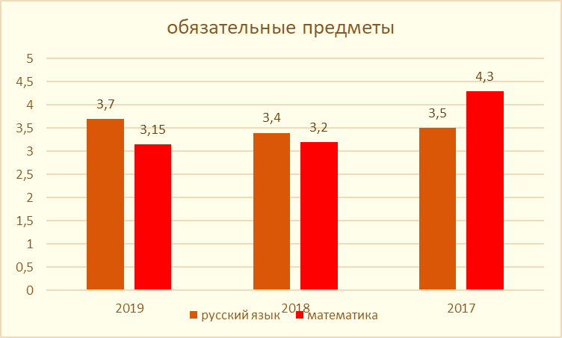

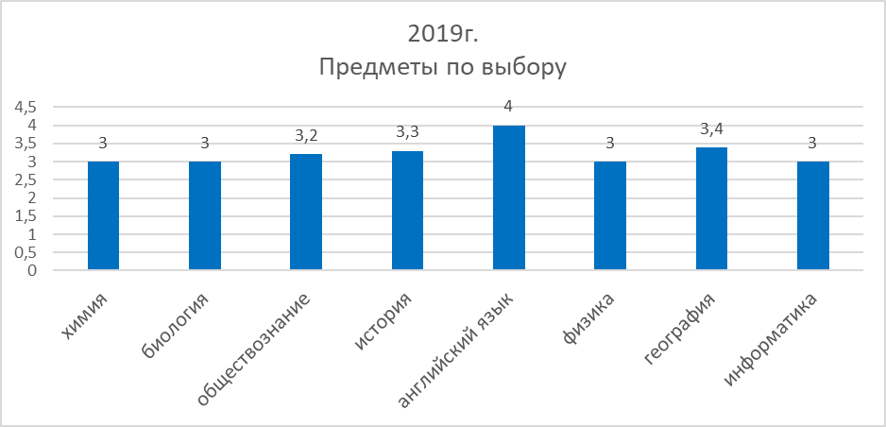
ПРОБЛЕМА:
СТАБИЛЬНО НИЗКИЕ ОБРАЗОВАТЕЛЬНЫЕ РЕЗУЛЬТАТЫ ГИА-9.
Приказ Министерства образования, науки и молодежной политики Нижегородской области от 31.05.2018 № 1287 «О реализации проекта по формированию практикоориентированной модели повышения качества образования в школах Нижегородской области, имеющих стабильно низкие образовательные результаты»

Slide 6

Социальный статус обучающихся и их семей.

Slide 7

Педагогический состав школы.
С высшим образованием
87%
Имеющих высшую и первую квалификационную категорию
76%
Со стажем работы от 15 лет и выше
55%
Молодые педагоги до 35 лет
38%

Slide 8

Структура модели
Направления деятельности
Совершенствование организационно-педагогических и организационно- управленческих условий
Более полное удовлетворение образовательных запросов родителей и обучающихся
Психолого-педагогическое сопровождение обучающихся, имеющих личностные дефициты
Совершенствование компетентности педагогов
Работа с обучающимися, имеющими предметные дефициты

Slide 9

Направления и выявленные дефициты
Предметные дефициты |  | РЯ (%) | М (%)
1 | Доля обучающихся, имеющих предметные дефициты | 100 | 100
2 | Доля тем по предмету, в которых обучающиеся имеют индивидуальные дефициты | 0 | 7
3 | Доля тем по предмету, в которых обучающиеся имеют групповые дефициты | 86 | 47
4 | Доля тем по предмету, в которых обучающиеся имеют коллективные дефициты | 14 | 47

Slide 10
Направления и выявленные дефициты
Личностные дефициты
1 | Количество обучающихся «группы риска» | 41%
2 | Количество обучающихся, не требующих сопровождения | 59%

Slide 11
Направления и выявленные дефициты
Образовательный запрос родителей
1 | Количество семей «группы риска» | 43%
2 | Количество семей, не требующих сопровождения | 57%

Slide 12

Направления и выявленные дефициты
Педагогические дефициты
1 | Согласованность процесса обучения с индивидуально-психологическими особенностями обучающегося (групповой)

Slide 13
Направления и выявленные дефициты
Организационно-управленческие дефициты (наличие)
1 | Системность анализа результатов ЕГЭ, пробных экзаменов, диагностических работ и т.п.
2 | Полнота охвата образовательных запросов обучающихся и родителей
3 | Наличие и результативность различных форм внеурочной деятельности по предметам для формирования высоких образовательных результатов
4 | Ориентированность работы по профессиональному выбору обучающихся на обеспечение их высоких образовательных результатов

Slide 14
Направления и выявленные дефициты
Организационно-управленческие дефициты (наличие)
5 | Укомплектованность педагогическими кадрами и соответствие педагогов требованиям к образованию
6 | Технологичность методической работы (качество процесса)
7 | Наличие и результативность различных форм внеурочной деятельности по предметам для формирования высоких образовательных результатов
8 | Эффективность использования МТБ и УМК

Slide 15
«Дорожная карта» реализации проекта
Работа с обучающимися
Разработка и реализация модульных программ ИГЗ на основе анализа ОГЭ и диагностических работ.
Разработка и проведение уроков на основе дифференцированного подхода с учетом индивидуальных способностей обучающихся.
Совершенствование компетентности педагогов
Организация взаимопосещений уроков педагогами и анализ видеоуроков на ШМО.
Формирование банка лучших практик использования педагогами формирующего оценивания для организации деятельности обучающихся.
Разработка методических рекомендаций для педагогов по деятельности, направленной на повышение качества обучения.

Slide 16
«Дорожная карта» реализации проекта
Совершенствование организационно-педагогических и организационно-управленческих условий
Посещение уроков педагогов со стабильно низкими результатами по итогам диагностических работ и четверти для определения перечня дефицитов и определения путей их ликвидации.
Совершенствование организации образовательной деятельности
Определение особенностей образовательного запроса родителей к школе и уровень их готовности участвовать в достижении высоких образовательных результатов обучающихся.
Проведение педагогических советов, совещаний ШМО , семинаров-практикумов с целью анализа хода реализации проекта и управления качеством образования.

Slide 17
«Дорожная карта» реализации проекта
Психолого-педагогическое сопровождение
Диагностика стрессоустойчивости, тревожности обучающихся.
Диагностика профессиональной идентичности обучающихся.
Занятия с обучающимися с элементами тренинга по снижению тревожности , по формированию навыков стрессоустойчивости и формирование навыков целеполагания; тайм-менеджмент.
Выступление на родительских собраниях на тему: Психологическое сопровождение учащихся при подготовке к сдаче ГИА.
Индивидуальные беседы с родителями.
Индивидуальная работа с педагогами по снижению стрессоустойчивости и по проблемам эмоционального выгорания.

Slide 18
Ожидаемые результаты реализации проекта
№ п/п | Результат | Показатель (%) | Исходное значение (чел.) | Целевое значение(чел.)
 | Уменьшение количества обучающихся , входящих в «группу риска» по личностным особенностям | 40 | 31 | 15
2 | Сокращение количества коллективных и групповых дефицитов по русскому языку | 100 | 55 | 25
3 | Сокращение количества коллективных и групповых дефицитов по математике | 94 | 52 | 25
4 | Сокращение количества коллективных и групповых дефицитов по обществознанию | 92 | 35 | 15
5 | Сокращение количества коллективных и групповых дефицитов по географии | 86 | 26 | 10
6 | Сокращение количества коллективных и групповых дефицитов по информатике | 98 | 25 | 10
7 | Сокращение количества коллективных и групповых дефицитов по биологии | 64 | 16 | 6

Slide 19
Возможные риски и способы их снижения.
№ п/п | Показатель | Мероприятия по снижению рисков
1 | Пропуски занятий обучающимися (болезнь, карантинные мероприятия) | Использование дистанционного консультирования обучающихся
2 | Пропуски занятий обучающимися без уважительной причины | Проведение работы с родителями и обучающимися в рамках профилактического совета Учреждения и ППк с целью организации успешности обучения.
3 | Наличие семей «группы риска» | Использование положительного влияния школы на обучающихся из семей «группы риска» через вовлечение в школьную жизнь и индивидуальный педагогический подход.
4 | Соответствие материально- техническим оснащением процесса обучения. | Изучение запросов учителей-предметников потребностей в совершенствовании оснащения преподаваемого предмета с ранним планированием закупочной деятельности.

Slide 20
Входная диагностика по русскому языку (начало уч.года)

Slide 21
Промежуточная диагностика по русскому языку (декабрь)

Slide 22
Промежуточная диагностика-2 по русскому языку (март)

Slide 23



